Slide 1
Надо придумать как мы будем генерировать датасеты для нейросетей на входе. Для этого планируем использовать базы данных gnomAD и 1000 genomes.
Нужно посмотреть как выглядят данные, и можно ли сгенерировать входные данные не полным перебором, а как то объединяя варианты между собой, учитывая частоты.

Slide 2
gnomAD

Slide 3
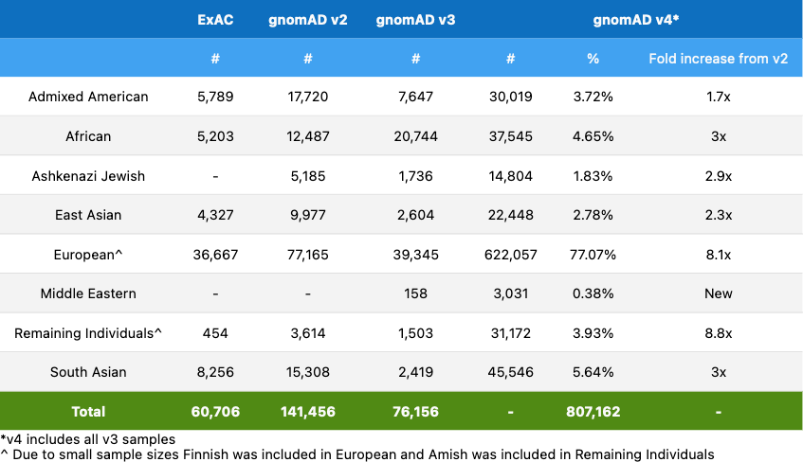
gnomAD v4.0
November 01, 2023 in Announcements / Release
Katherine Chao, gnomAD Production Team
Today, we are delighted to announce the release of gnomAD v4, which includes data from 807,162 total individuals. This release is nearly 5x larger than the combined v2/v3 releases and consists of two callsets: exome sequencing data from 730,947 individuals, including 416,555 individuals from the UK Biobank, and genome sequencing data from 76,215 individuals. Both callsets within v4 were aligned to build GRCh38 of the human reference genome.
The gnomAD v4 release adds additional global diversity and includes ~138,000 individuals of non-European genetic ancestry. However, the new inclusion of cohorts such as the UK Biobank means that the proportion of samples with European ancestry is higher than in previous releases. The genetic ancestry group breakdown of gnomAD v4 is:

Slide 4
Вообще эта база данных по идее включает здоровых людей, но:
It is important to note that some individuals with Mendelian disease may still be included in the datasets. We suggest caution about excluding variants as disease candidates when seen in one or a few individuals. Also, as demonstrated in Figure 2a,b, and prior work (Karczewski et al., 2020), we are still far from representing all possible variation, and a variant's absence from gnomAD is consistent but far from sufficient evidence for its involvement in disease.
Суммарное количество аллелей оказалось разным:
Only high quality genotypes are counted towards allele number. Thus, AN varies along the genome because not all regions are equally covered in all samples.

Slide 5
Снипы оказались довольно таки частые, если посмотреть в IGV, практически каждую букву,
но посмотрим в зависимости от частоты аллелей
"Variant type (snv, indel, multi-snv, multi-indel, or mixed)"

Slide 6
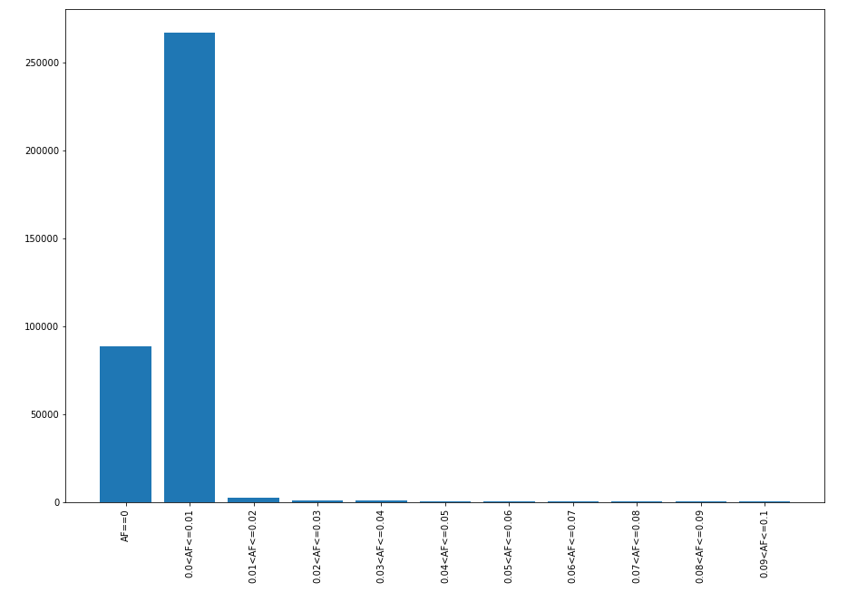
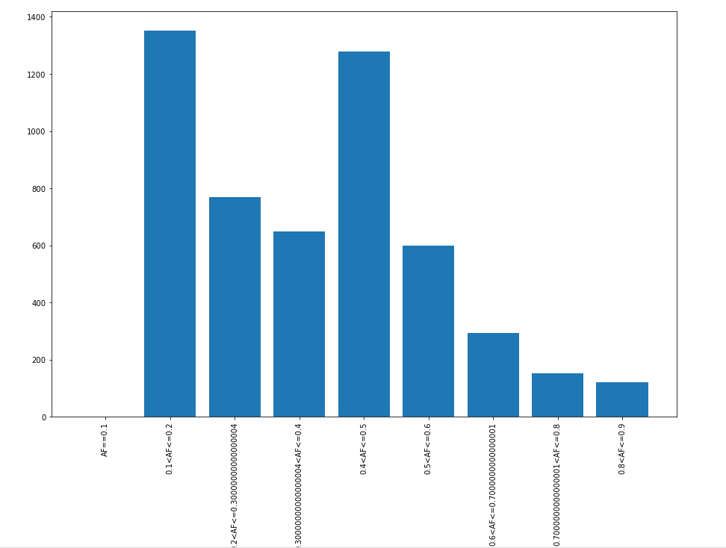
Посчитаем сколько приходится снипов на 1 МБ при разных уровнях AF (allele frequency). Взяли по одной Mb из трёх разных мест на chr21 и посчитали среднее.
Number of SNPs on 1Mb
Number of SNPs on 1Mb
intervals = [(10000000, 11000000), (25000000, 26000000), (38000000, 39000000)]

Slide 7
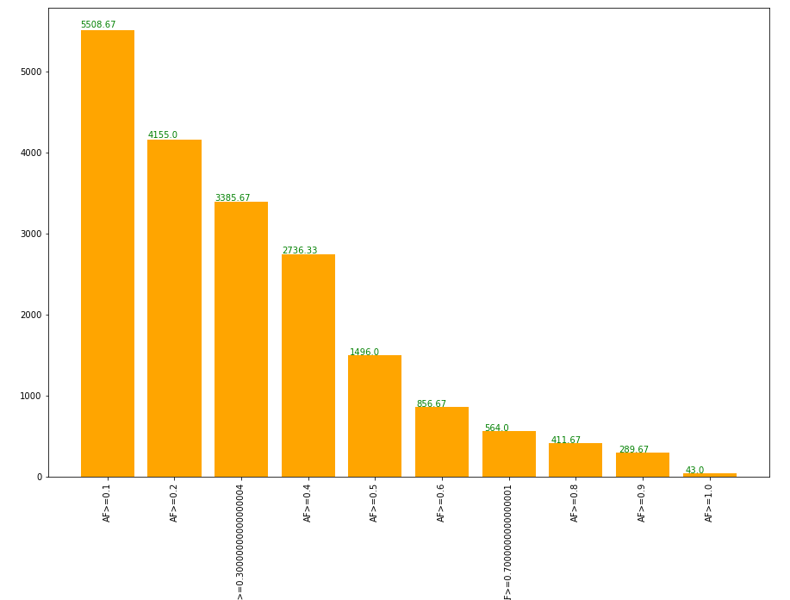
Number of SNPs on 1Mb

Slide 8
Input для enformer 200 Kb
Input для borzoi 524 Kb
"... the median length of a human gene is approximately 24 Kb..."
Если взять AF>=0.5, это примерно 1500 SNPs/Mb, 300 SNPS/200Kb.
Принадлежность конкретному человеку определить невозможно .ы
Можно просто сделать 76215*2 рандомных вариантов, по количеству человек, что всё равно довольно много, и для одного гена нужно делать ещё несколько последовательностей со сдвигами. А какое вообще количество последовательностей, соответствующих одному гену мы считаем нормальным?
Может все синонимичные замены слить в один вариант и варьировать все другие?
Известно количество гомозигот по варианту, хотя это всё равно связано с AF

Slide 9
1000genomes

Slide 10
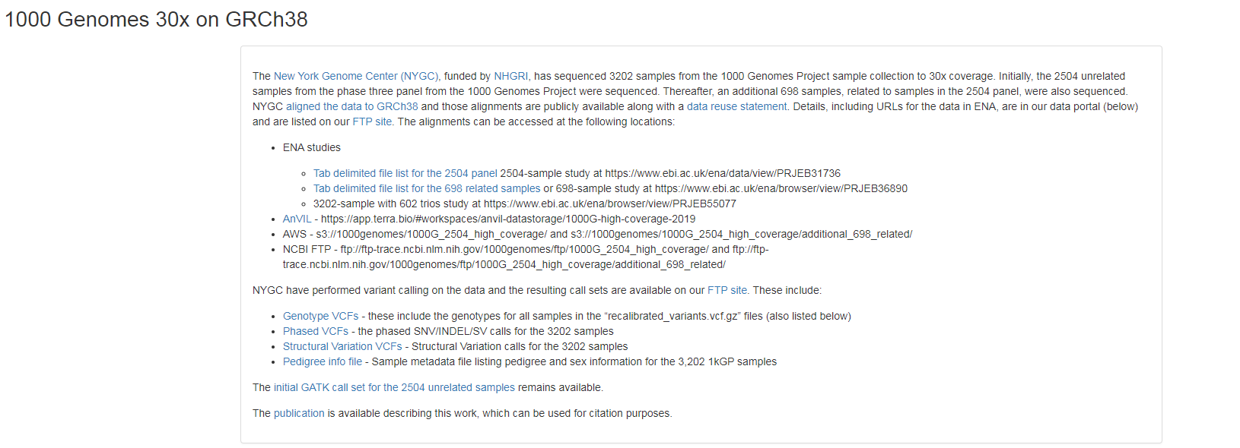
Для каждого индивидуума есть свой VCF файл и судя по всему снипы фазированы! Но пока не очень понятно как с этим работать

Slide 11
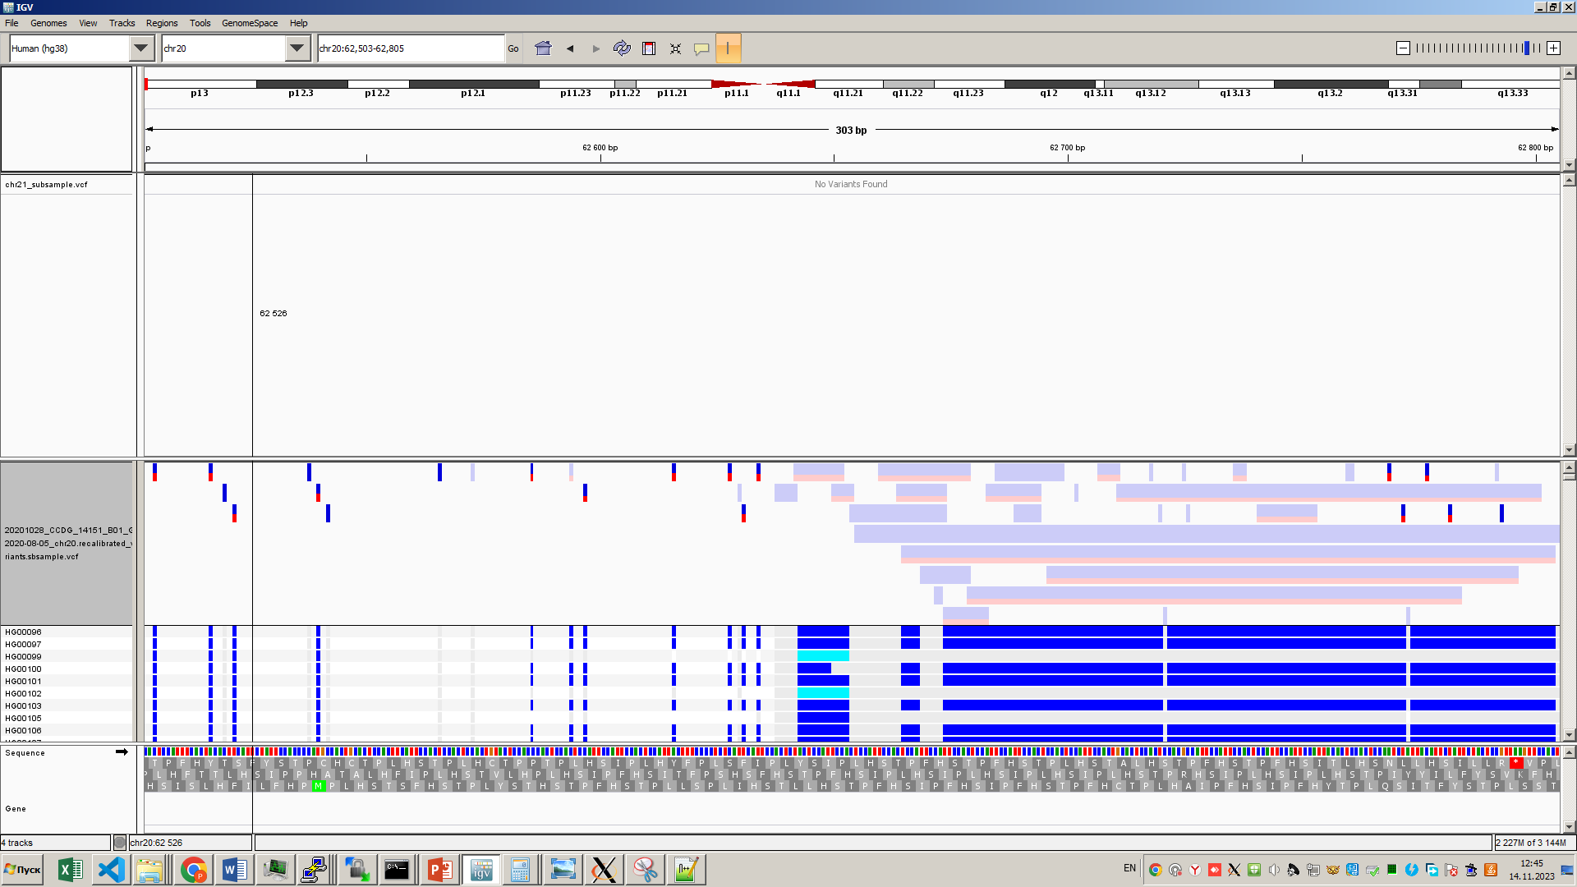
Есть vcf файл в который собраны все сэмплы.

Slide 12
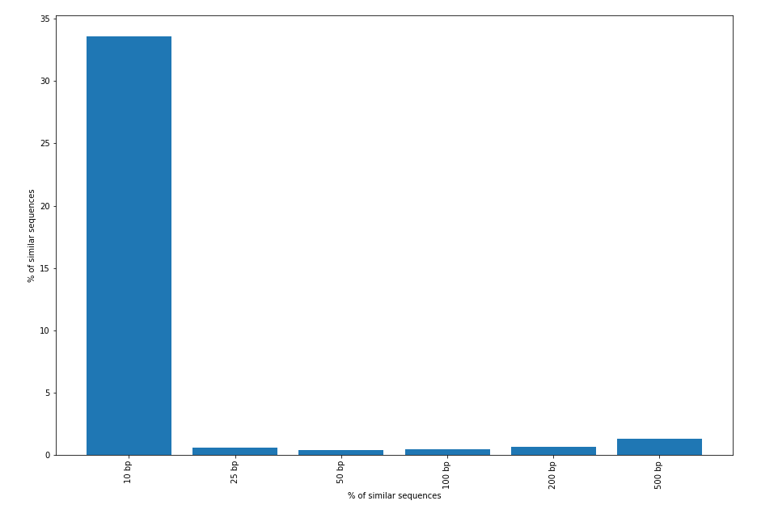
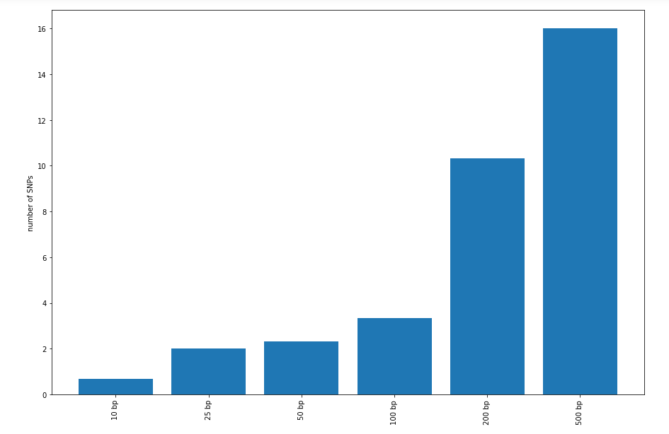
Задумались о том можно ли как то объединить последовательности, чтобы не запускать нейросеть для всех 3000 случаев
Посчитаем какой процент последовательностей совпадает среди этих людей для разных длин последовательностей

Slide 13
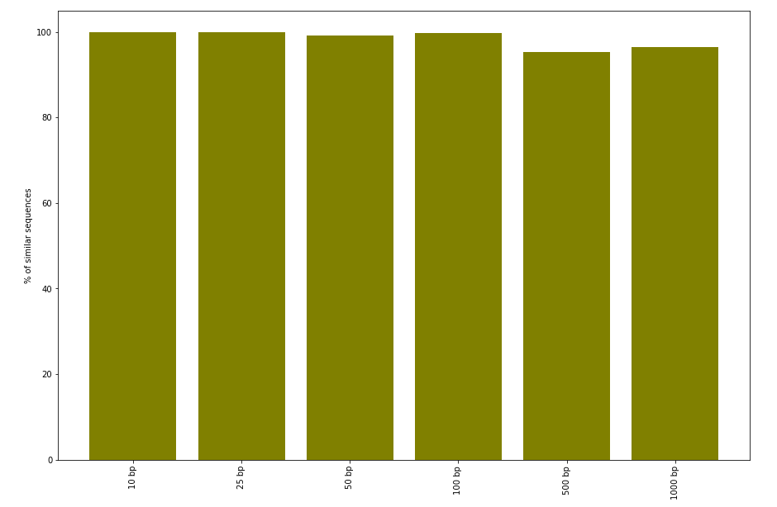
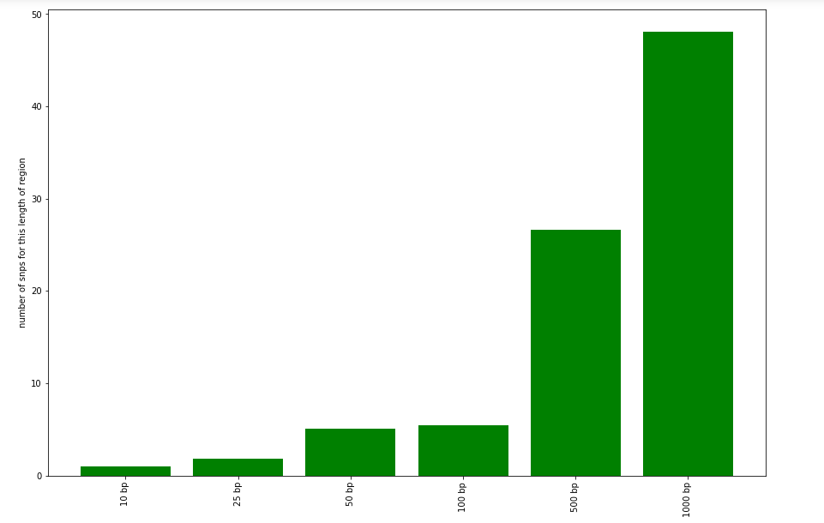
Решили переделать статистику, использую больше регионов и используя pyVCF

Slide 14
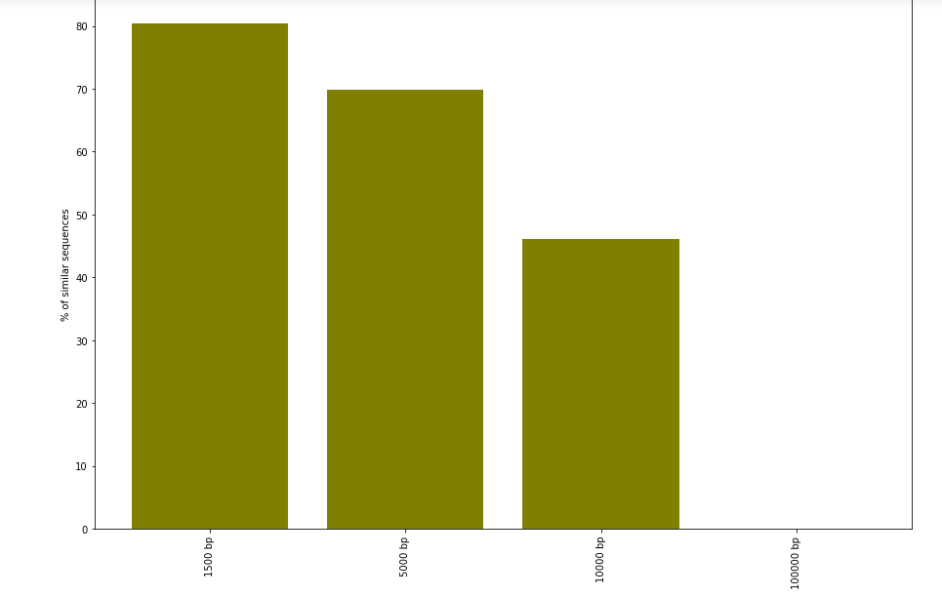
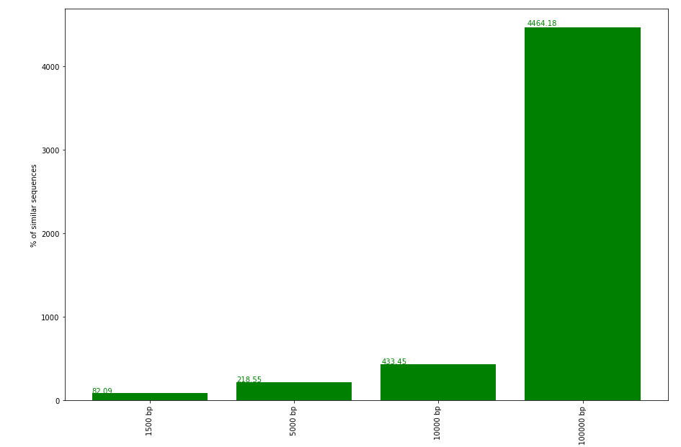
Итого уже для 100000 букв нет ни одной повторяющейся последовательности

Slide 17
Phased vcf

Slide 18
Думаем как переводить vcf в fasta
Самый популярный инструмент https://gatk.broadinstitute.org/hc/en-us/articles/360037594571-FastaAlternateReferenceMaker от GATK. Он просто переводит vcf в fasta использую только альтернативные аллели, минус в том, что он не работает с multivcf и фазированными снипами, но зато может геномных интервалов выдавать последовательности
Есть такой же инструмент в bcftools
Кажется, проще всего написать свой код…

Slide 19
Что делать, если рид удлинился или наоборот укоротился? Просто обрезать по нужной длине?
План такой:
Создаём файл с регионами для предсказания, основываясь на координатах генов
С помощью pyvcf получаем нужный регион из vcf файла
Берем этот кусочек последовательности из ref fasta
Проходимся циклом по строкам vcf в нужном регионе и вручную меняем буквы в последовательности.
Как будто для одного гена нам нужно будет 6000 раз это повторить… Как бы это оптимизировать?

Slide 20
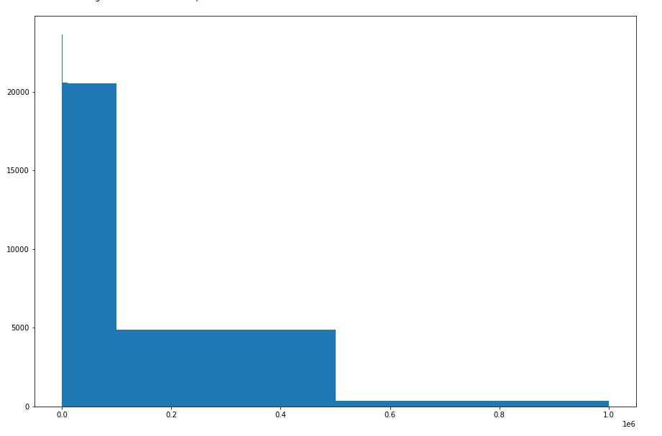
В основном все гены меньше 200 Kb, но и есть и побольше.
Gene length (bp)

Slide 21
! Координата(POS) в vcf файле соответствует POS-1 в последовательности человека, потому что нумерация в vcf файле начинается с единицы.
В vcf файле есть вот такие поля, которые нас интересуют,
##FORMAT=<ID=GT,Number=1,Type=String,Description="Genotype
##FORMAT=<ID=PGT,Number=1,Type=String,Description="Physical phasing haplotype information, describing how the alternate alleles are phased in relation to one another">
Вопрос, что делать если GT гетерозигота и информации о фазировании нет? Пока чтоя рандомно раскидываю.

Slide 22
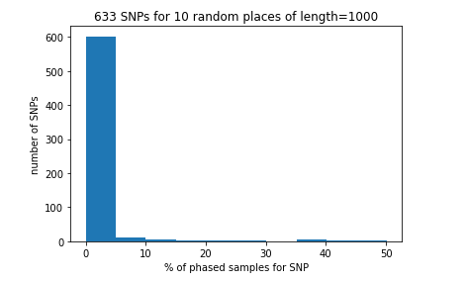
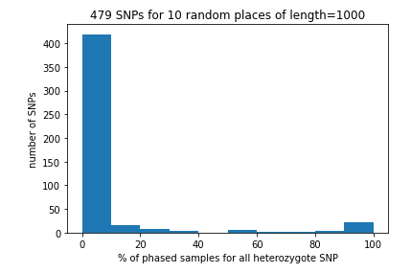
Решили выяснить сколько снипов фазировано.
тут возникла некоторая проблема с количеством фазированных снипов. Я писала скрипт для генерирования последовательностей из vcf файла и обнаружила, что на самом деле снипов, которые раскиданы по аллелям очень мало.(edited)
получается, что из примерно 600 снипов для 3000 сэмплов, мы знаем точно распределение алеллей только у 5% сэмплов для каждого снипа. Я сейчас для каждого сэмла генерю по 2 последовательности и если информации о фазировании нет, я рандомно раскидываю вырианты, если это гетерозигота. Но кажется, что при таком количестве нефазированных это не совсем правильно.
Я ещё раз всё пересчитала, учитывала только гетерозиготные снипы, и всё равно у меня получилось, что в основном они не фазированы. Но может я чекго то не понимаю в VCF файле, попробую ещё поразбираться.

Slide 23
Выяснила, что на 1000 genomes есть отдельные файлы с фазированными снипами, скачиваем их
wget http://ftp.1000genomes.ebi.ac.uk/vol1/ftp/data_collections/1000G_2504_high_coverage/working/20201028_3202_phased/CCDG_14151_B01_GRM_WGS_2020-08-05_chr21.filtered.shapeit2-duohmm-phased.vcf.gz
Проверила, вроде все снипы фазированы.

Slide 24
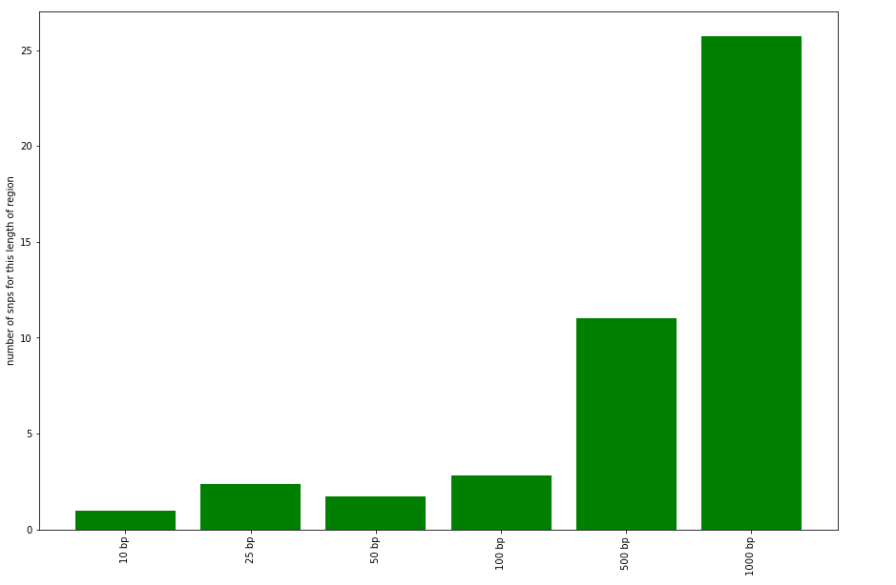
Проверила, вроде в этом файле все снипы фазированы.
Но количество снипов на интервал одной длины меньше.
В столбиках для каждой длины – это среднее для 10 рандомных регионов такой длины с хромосомы
Стало (для chr21)
Было (для chr20)

Slide 25
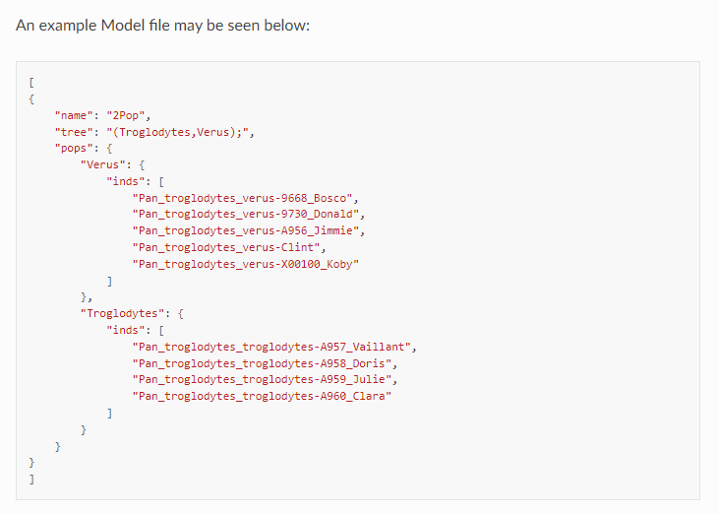
Попробуем ускорить создание фала с последовательностями используя этот tool
https://ppp.readthedocs.io/en/latest/PPP_pages/Utilities/vcf_bed_to_seq.html

Slide 26
Все работает, оцениваем время работы для последовательности длиной 196608.
Для последовательности длиной 196608 генерирование последовательности занимает 3 минуты 21 секунду
То есть для примерно 30000 генов это примерно 3 дня на 24 ядрах

Slide 27
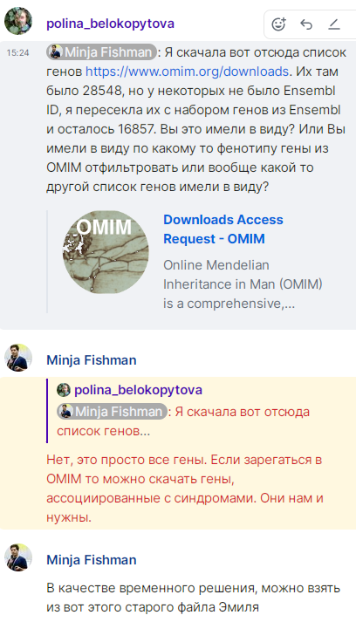
Я взяла из репозитория Эмиля вот этот файл
https://github.com/genomech/labjournal/blob/faa416684e44ff721c390b072b780edf50f73049/archive/old_scripts/Annofit/annofit_data/omim_pli.csv
В нём 36036 строк, но только для 13798 есть координаты. Для 14047 Омим фенотип не нулевой. В итоге беру вот эти 13798 генов из них только 4063 гена имеют ненулевой фенотип.
Пробовала по имени гена пересекать с Ensembl названиями или названиями из файла, который я скачала с omim, около 17000 получается.
Итого, надо все возможные имена генов проверить и нормальную табличку сделать!

Slide 28
Интересно проверить, насколько хорошо вот этот tool справляется с инсерциями https://ppp.readthedocs.io/en/latest/PPP_pages/Utilities/vcf_bed_to_seq.html
Выберем примеры на chr21
Не понятно почему вообще такая штука существует в VCF файле
Вставилось три буквы
0|1 HG00096
Наоборот 4 заменились на одну
Ничего не получается, этот тул пишет одинаковые последовательности и в том и другом случае… надо разбираться
Короче судя по всему этот тул фильтрует инделы внутри и умеет работать только с SNP.☹((((

Slide 29
Буду использовать всё таки свой скрипт
Оценила, что на генерирование fasta файла с 3202*2 последовательностями нужно примерно 2 минуты.
Но выяснилось, что эта оценка завышена.
Я проверяла на конкретном регионе, вот на этом "chr21:8140555-8337396"
Кластер НГУ: В очереди xl230g9q start time fot this gene 2023-12-20 17:47:33.919209 end time for this gene 2023-12-20 17:50:12.715742 итого 2 мин 11 сек
Карасик: start time fot this gene 2023-12-20 17:52:34.599570 end time for this gene 2023-12-20 17:53:55.042487 итого 1 мин 21 сек
Тот тул 1 мин 31 сек
Но есть регионы, например “chr21:45607585-45804193” в которых всё считается около 30 минут,
Тот тул

Slide 30
"chr21:8140555-8337396"
“chr21:45607585-45804193”
Проходим 150 снипов за минуту
Проходим 90 снипов за минуту

Slide 31
phase3_liftover_nygc_dir/ ○ 1kGP phase 3 callset from 2015 (PMID: 26432245)lifted-overfrom the GRCh37 to GRCh38 using CrossMap for comparison purposes, as described in Byrska-Bishop et al., 2022 (PMID: 36055201).

Slide 32
Проверяю как мой код справляется с инделами
>HG00096_0_chr21:13899200-13899300
TCTCTCCTAGGCCCAGGGCCTGACAGCAAGGGCTGCTGCAAAATCTCTGAAATGCCTCCAAGAGTTTTCCCCCAGTGTCTTGGCTATTAGCACTGGCCTC
>HG00096_1_chr21:13899200-13899300
TCTCTCCTAGGCCCAGGGCCTGTGACAGCAAGGGCTGCTGCAAAATCTCTGAAATGCCTCCAAGAGTTTTCCCCCAGTGTCTTGGCTATTAGCACTGGCC
Всё супер!

Slide 33
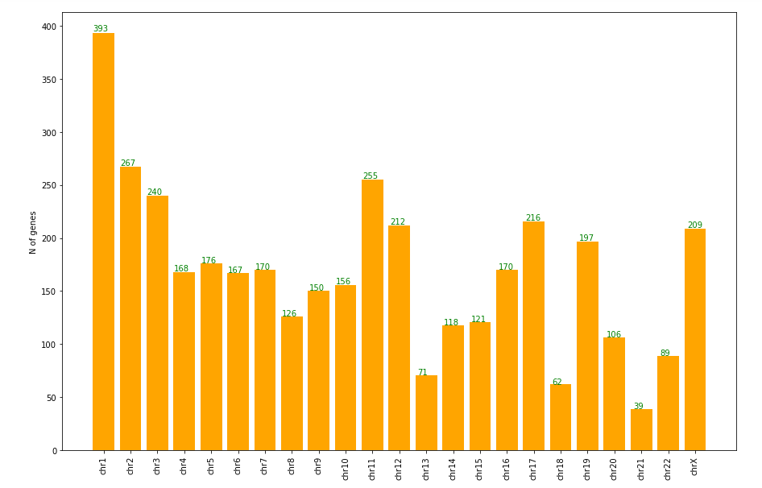
В итоге пока генерируем такой датасет, Для названий генов из файла Эмиля нашлись координаты и есть Omim phenotype. Итого получилось 4126 генов

Slide 34
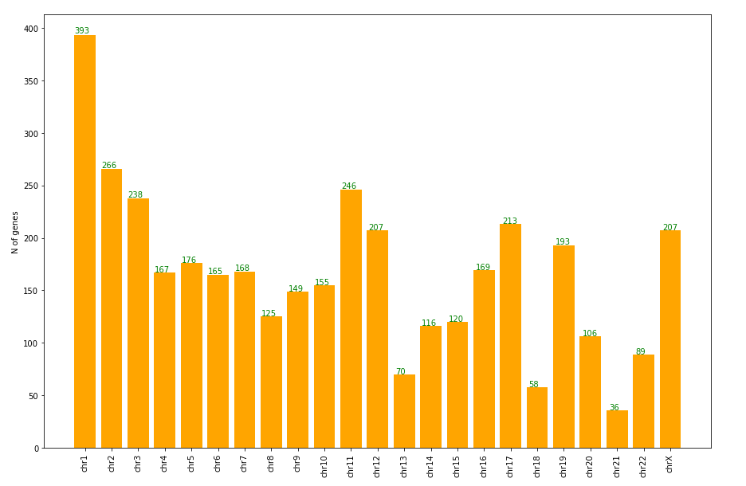
Выяснила, что у нас есть немного дупликатов названий генов, если их удалить, то остаётся 4074 генов

Slide 35
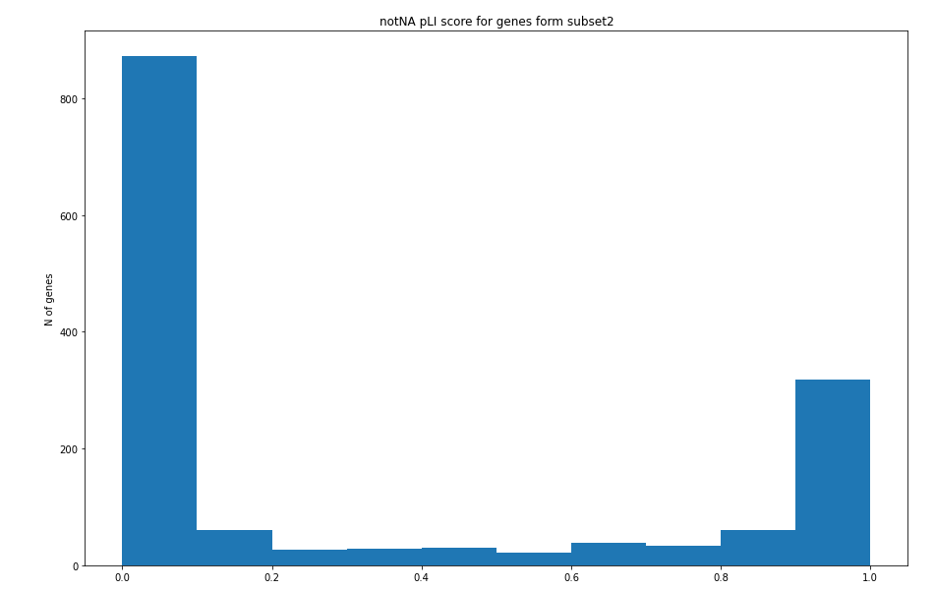
Посмотрим распределение pLI score для этих генов
pLI score is Nan for 2583
Max pLI score 1.0
Min pLI score 3.38323005538586e-52
1491 ген из датасета subset2 имеет не нулевой pLI score
The gnomAD team recommends transcripts with a pLI >= 0.9 for the set of transcripts extremely intolerant to truncating variants

Slide 36
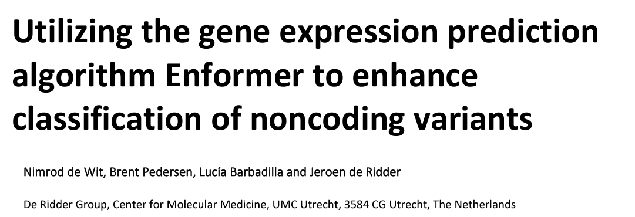
Решили погуглить, вдруг кто нибудь уже такое сделал.
Просто обзор примеров, как нейросети используются в геномике для предсказания экспрессии и 3D генома
Новая модель трансформер, пишут,что превосходит enformer
chrome-extension://efaidnbmnnnibpcajpcglclefindmkaj/https://studenttheses.uu.nl/bitstream/handle/20.500.12932/43219/2022_10_Internship_Report_Nimrod_de_Wit.pdf?sequence=1
Улучшили скоринговую функцию, чтобы расставлять варианты по приоритету. Проверяли на eqtl, использовалось предсказание с референсным аллелем и альтернативным

Slide 37
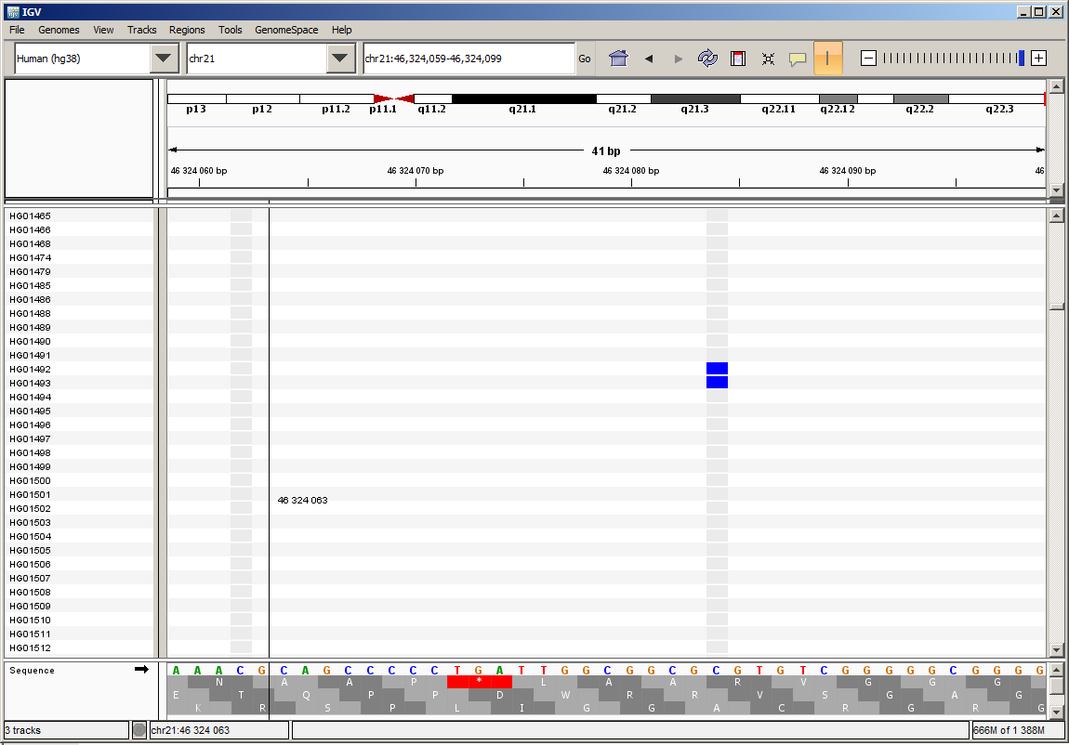
Решили проверить, правильно ли в датасете замены происходят
>HG01492_0_chr21:46324074-46324174
TTGGCGG CGC GTGTCGGGGGCGGGGCCGCGGCTGCGTGACAGTTGTCGCGGGGGAGGGCGAGCCCAAGCGCGGGGAGGGAGTGTAAATAAGGAAGGCTGC
>HG01492_1_chr21:46324074-46324174
TTGGCGG CGT GTGTCGGGGGCGGGGCCGCGGCTGCGTGACAGTTGTCGCGGGGGAGGGCGAGCCCAAGCGCGGGGAGGGAGTGTAAATAAGGAAGGCTGC
Всё правильно, мы заменяем верные буквы. Но координаты в названии указаны не совсем правильно, потому что для получения последовательности, я начинаю нумерацию с 0, а в IGV нумерация с 1 (как и в VCF файле), что я учла при работе с координатами из vcf, но не учла при написании названия файла. Соответственноы нужно прибавлять один (потому что в файле с геном)

Slide 38
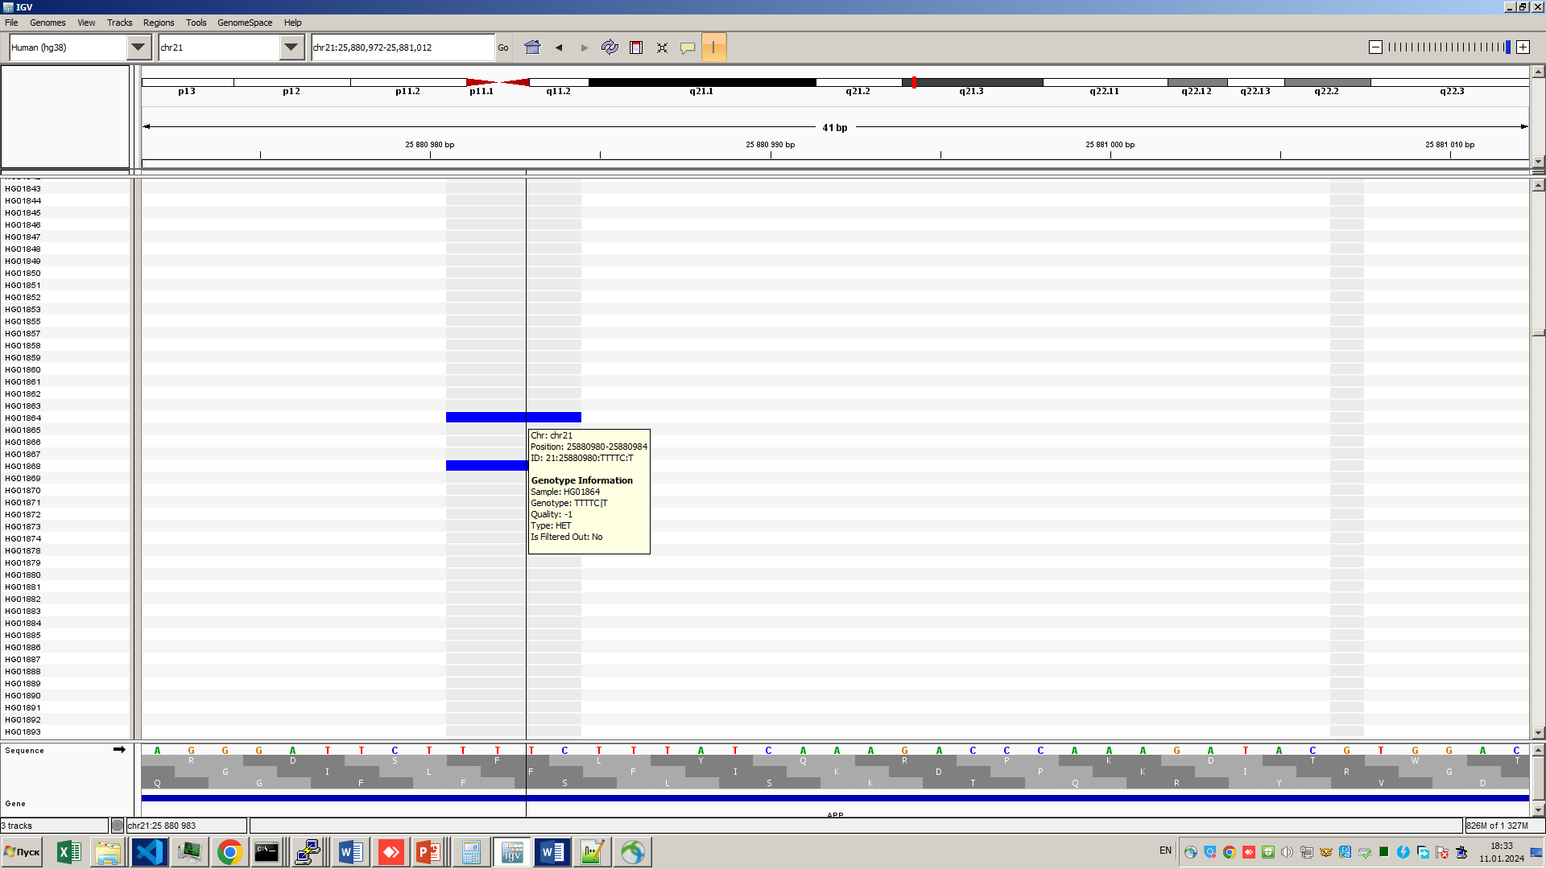
И проверим ещё раз, что делеции работаю правильно
>HG01864_0_chr21:25880970-25880985
CAGGGATTCTTTTC TTTATCAAAGACCCAAAGATACGTGGACAAAAAAAGAAAAGCTTGAAGTCTCAATGCCTAATGTGTGCACATAAAACAGGCACGAAGAAACAAACGTGTGTATCCTCTTAATTCCTATATCACAAATATAGCAGAA
>HG01864_1_chr21:25880970-25880985
CAGGGATTCT TTTATCAAAGACCCAAAGATACGTGGACAAAAAAAGAAAAGCTTGAAGTCTCAATGCCTAATGTGTGCACATAAAACAGGCACGAAGAAACAAACGTGTGTATCCTCTTAATTCCTATATCACAAATATAGCAGAAGCAG
Всё верно

Slide 39
Что enformer даёт на выходе
638 CAGE tracks, from multiple different cell types (see methods for full description of genomic tracks). Tracks represent a 115 kb DNA strand aggregated into 128bp bins, resulting in 896 values per track.

Slide 40
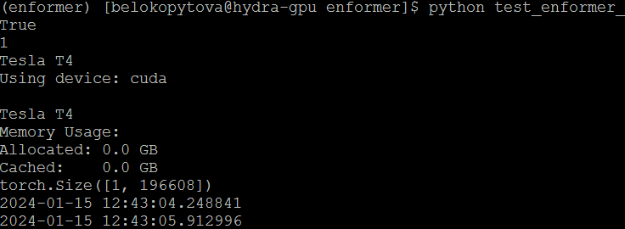
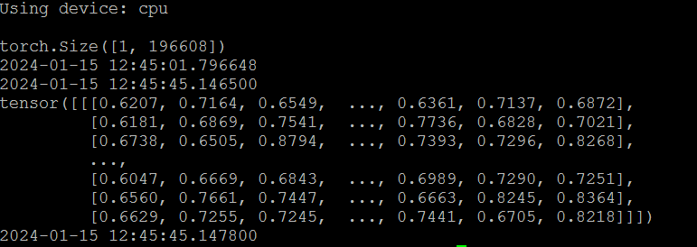
Пытаемся запустить enformer. (кластер ицига, pytorch версия)
На GPU инференс занимает около 1 секунды
Все тесты с инпутом из рэндома
torch.randint(0, 5, (1, 196_608)) # for ACGTN, in that order (-1 for padding)
На CPU инференс занимает около 44 секунд
Максимальный размер батча, который входит в 15 Гб равен 5, но это прям на грани уже. Соответственно время инференса 5 секунд
Использование оперативной памяти вырастает до 25Gb

Slide 41
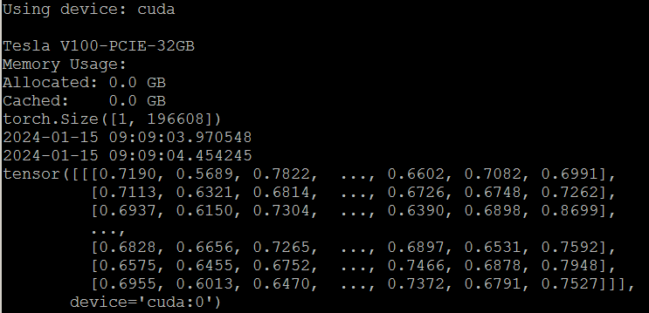
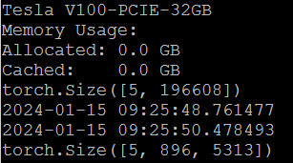
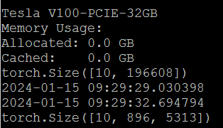
Пытаемся запустить enformer. (sber_DNA, pytorch версия)
Интересно, что здесь инференс для батча размера 5 занимает 2 секунды, а не 5 как на T4 карточках на кластере Ицига. Получается, V100 действительно получше будут☺
На GPU инференс занимает тоже около 1 секунды
Но сюда больше батчей может влезть видимо
Входит макисмально 10 батчей, что занимает всего 3 секунды!

Slide 42
Сделали субсет 100 генов с разным pLI Score, чтобы запустить на них инференс
Gzip h5 файл после инференса занимает 6,7 Гб для 1000 сэмплов (sampleIDs_subset.txt) для одного гена, т.е. для 100 генов будет 670 Гб, норм. Записала как Float16
На кластере ицига Для размера батча 3:
запись в h5 файл - около 4 секунд,
предсказание – почему то стало меньше секунды,
чтение и onehotencodding меньше секунды

Slide 43
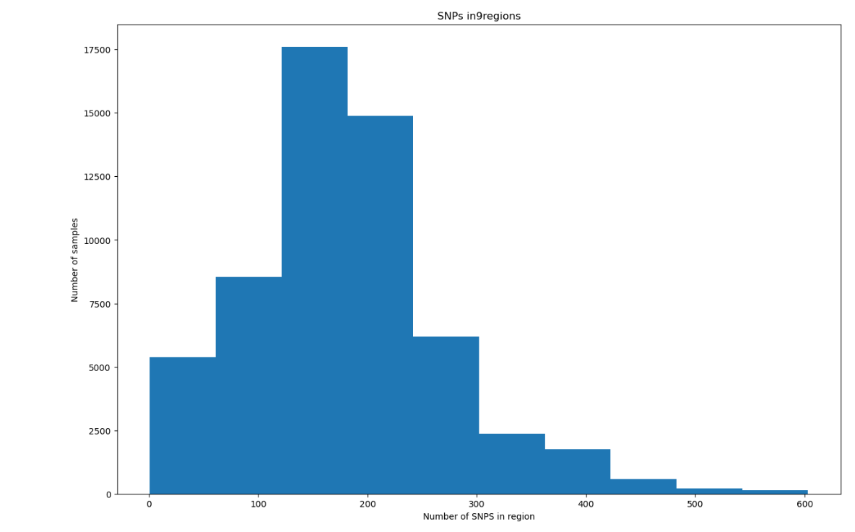
Решили посчитать статистику, сколько встречается замен у отдельных людей на 196608 букв. Брали все 3202 человека из 1000genomes и их аллели рассматривали как отдельные сэмплы, то есть всего 6404 сэмпла.
Здесь все сэмлы из 9 регионов сложила в одно. Поэтому их 6404*9 = 57636 сэмплов всего

Slide 44
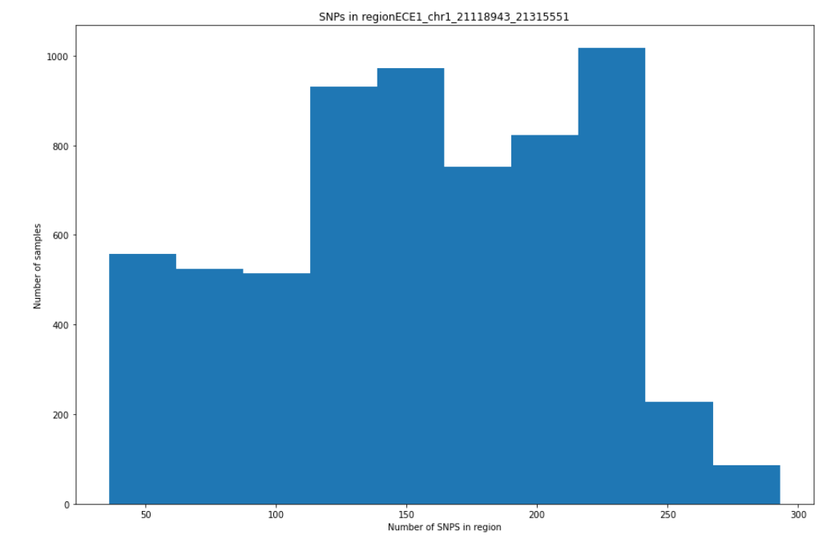
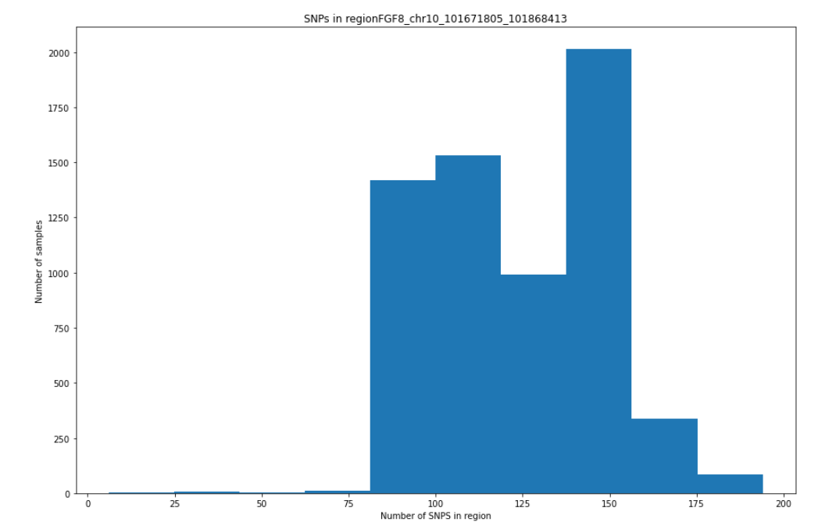
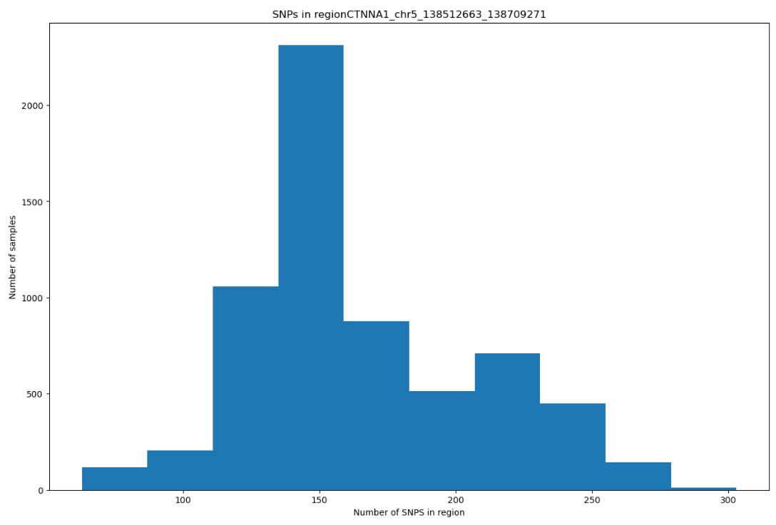
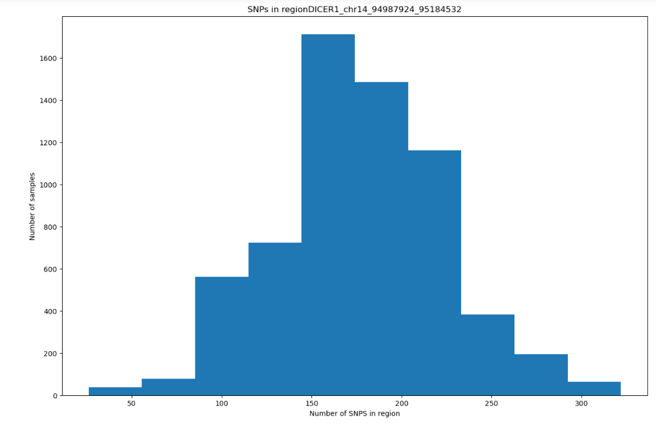

Slide 45
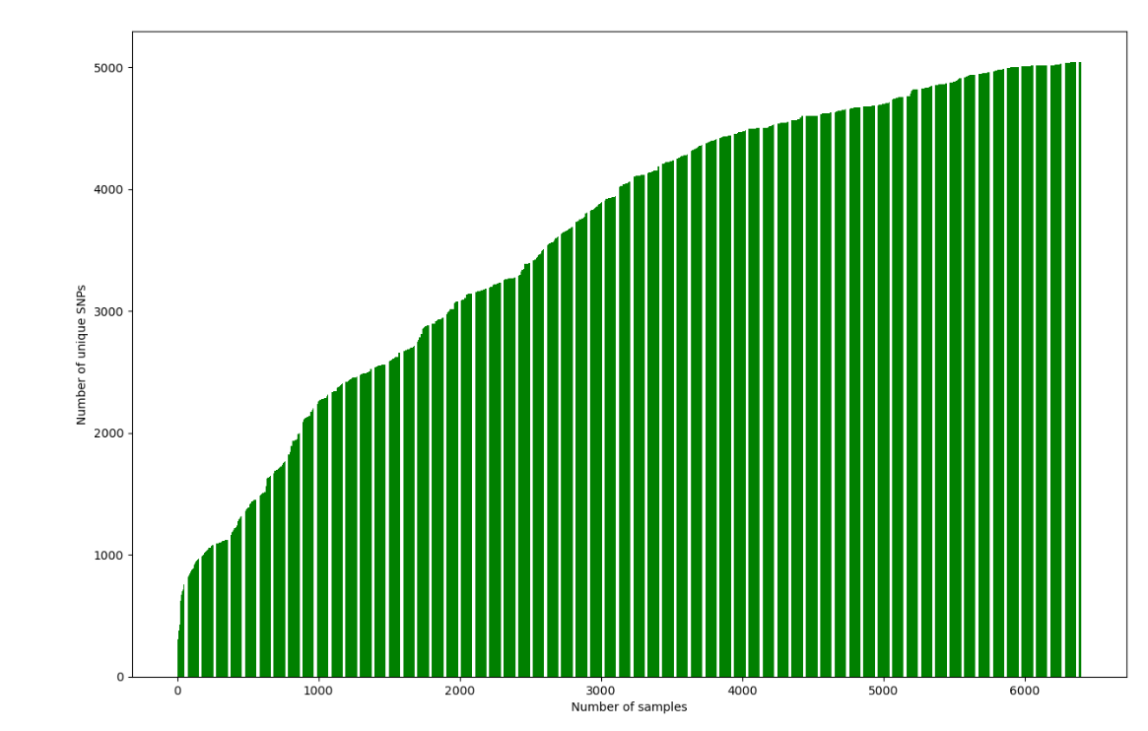
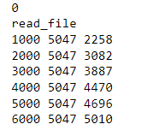
Также мы оценили сколько вообще всяких разных уникальных замен встречается на разное количество сэмплов.

Slide 46
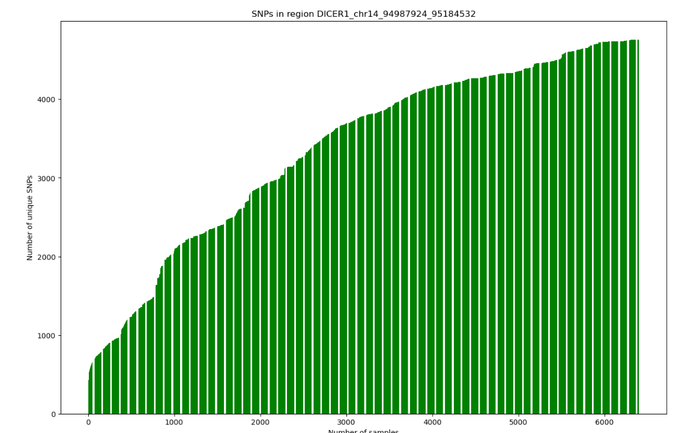
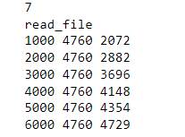
То же самое для другого региона

Slide 47
Мы получили предсказания enformer, теперь было бы неплохо их визуализировать и потом уже как то их схлопывать, рисовать распределения и проверять на конкретных примерах со значимыми мутациями в промоторах, что эти предсказания в край распределения попадают.
Поняла, что из 5314 предсказанных векторов к CAGE относятся только 637 векторов, то есть на самом деле всё предсказание для человека не надо было сохранять, что означает что, предсказание для 1000 последовательностей должно меньше Гигабайта занимать!
Кроме того, обнаружила, что веса модели не загружались, поэтому переделала все предсказания.
Теперь хочу выбрать какие то известные патогенные варианты, чтобы проверить, что предсказание экспрессии изменится. Желательно в промоторах, в некодирующей части. Потому что однобуквенные замены в экзонах будут влиять на белок в основном, а не транскрипцию.
Вопрос: Стоит ли нам убрать все раковые и другие ненормальные типы клеток?

Slide 48
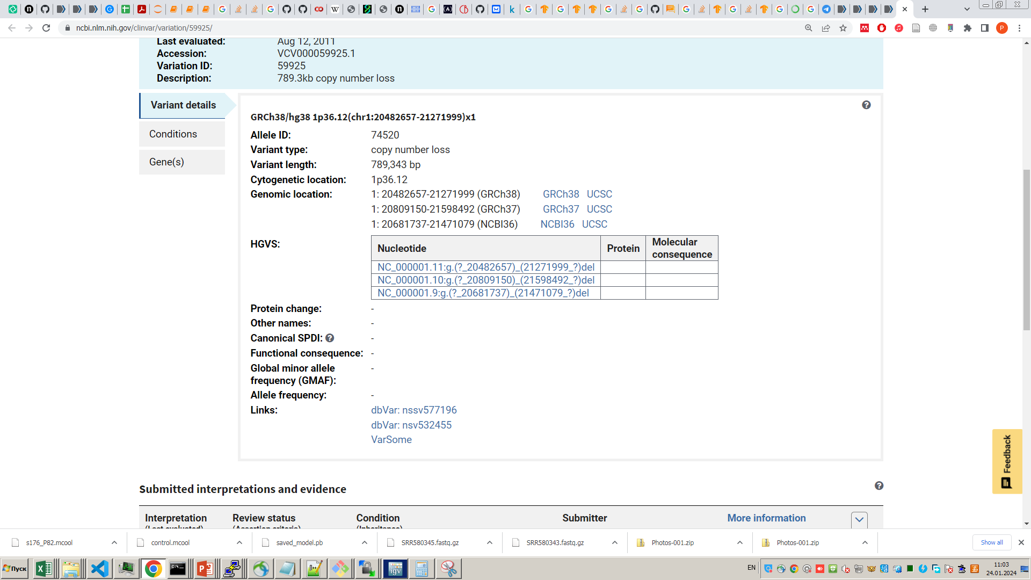
Можно для гена ECE1 попробовать эту делецию замоделировать. Тут пол гена пропадает.
В clinvar забила ген и выбрала мутацию наиболее подходящую среди патогенных

Slide 49
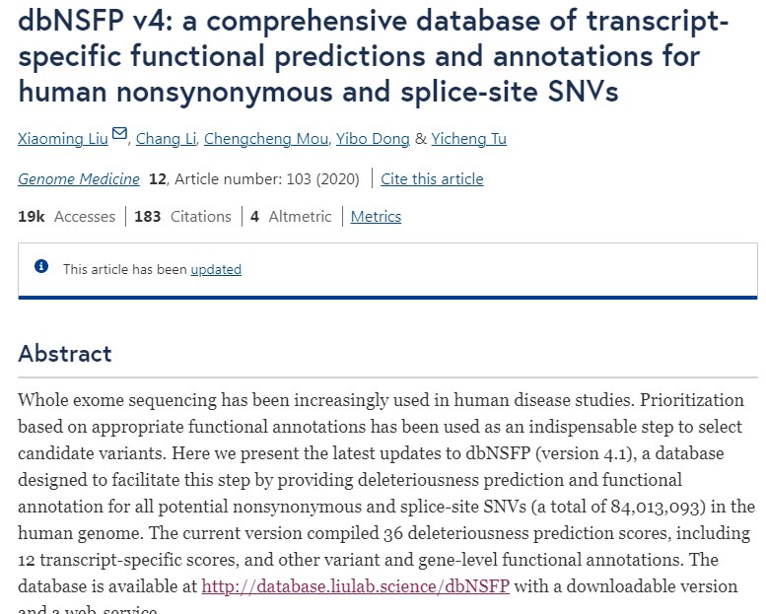
Поищем ещё базы данных некодирующих вариантов, влияющих на транскрипцию.
Здесь аггрегировали ClinVar и OMIM, только некодирующие варианты. Выглядит довольно удобно.
https://www.ncbi.nlm.nih.gov/pmc/articles/PMC7706182/
https://github.com/Gardner-BinfLab/ncVarDB/
https://genomemedicine.biomedcentral.com/articles/10.1186/s13073-020-00803-9
Здесь аггрегировали все возможные скоры,
transcript-specific (ALoFT, DEOGEN2, FATHMM [44], LIST-S2, MPC, MutationAssessor [45], MVP, Polyphen2 HDIV and Polyphen2 HVAR [46], PROVEAN [47], SIFT [48], SIFT4G, VEST4 [49])
Как будто бы не очень полезно. Но даёт представление о методах оценки патогенности вариантов.

Slide 50
Используя ncVarDB пересекла их патогенные варианты с metadata_subset3 (гены, имеющие предсказание enformer). Таких мало оказалось. 12 из 721 некодирующего патогенного варианта из этой базы данных
D | genome | chr | pos | ref | alt | mut_type | mut_position | x_ref | pmed_ID | phenotype
141 | ncVarP_A000142 | hg38 | 3 | 51986254 | G | A | substitution | intronic | dbsnp:rs672601330;clinvarID:18112 | 16465618 | Aminoacylase 1 deficiency
351 | ncVarP_A000352 | hg38 | 9 | 98768253 | G | C | substitution | intronic | dbsnp:rs397514257;clinvarID:64356 | 23793029 | Nephronophthisis 16
177 | ncVarP_A000178 | hg38 | 11 | 2395971 | G | A | substitution | intronic | dbsnp:rs587776775;clinvarID:12743 | 20237408 | Common variable immunodeficiency 6
410 | ncVarP_A000411 | hg38 | 11 | 62691424 | G | C | substitution | intronic | dbsnp:rs786205073;clinvarID:4542 | 20301391 | Congenital generalized lipodystrophy type 2
411 | ncVarP_A000412 | hg38 | 11 | 62692371 | C | T | substitution | intronic | dbsnp:rs786205072;clinvarID:4541 | 20301391 | Congenital generalized lipodystrophy type 2
419 | ncVarP_A000420 | hg38 | 11 | 118340370 | C | T | substitution | intronic | dbsnp:rs730880296;clinvarID:180674 | 21926461 | Immunodeficiency 19
661 | ncVarP_A000662 | hg38 | 12 | 110281780 | C | G | substitution | 3utr | dbsnp:rs201929640;clinvarID:307158 | 17116488 | Keratosis follicularis
69 | ncVarP_A000070 | hg38 | 22 | 19723410 | C | G | substitution | 5utr | dbsnp:rs730882059;clinvarID:16041 | 8703016 | Bernard-Soulier syndrome type B;Bernard-Soulie...
535 | ncVarP_A000536 | hg38 | X | 136208453 | A | G | substitution | intronic | dbsnp:rs1556639352;clinvarID:445279 | 26933038 | Uruguay faciocardiomusculoskeletal syndrome
621 | ncVarP_A000622 | hg38 | X | 154762824 | C | G | substitution | 5utr | dbsnp:rs199422241;clinvarID:38944;omimID:300126 | 11379875 | X-linked Dyskeratosis congenita
622 | ncVarP_A000623 | hg38 | X | 154774706 | G | A | substitution | intronic | dbsnp:rs1569558616;omimID:300126 | 11379875 | X-linked Dyskeratosis congenita
720 | ncVarP_A000721 | hg38 | X | 136208642 | G | A | substitution | intronic | dbsnp:rs786200914 | 19687455 | X-linked Myopathy with postural muscle atroph

Slide 51
GP1BB case

Slide 52
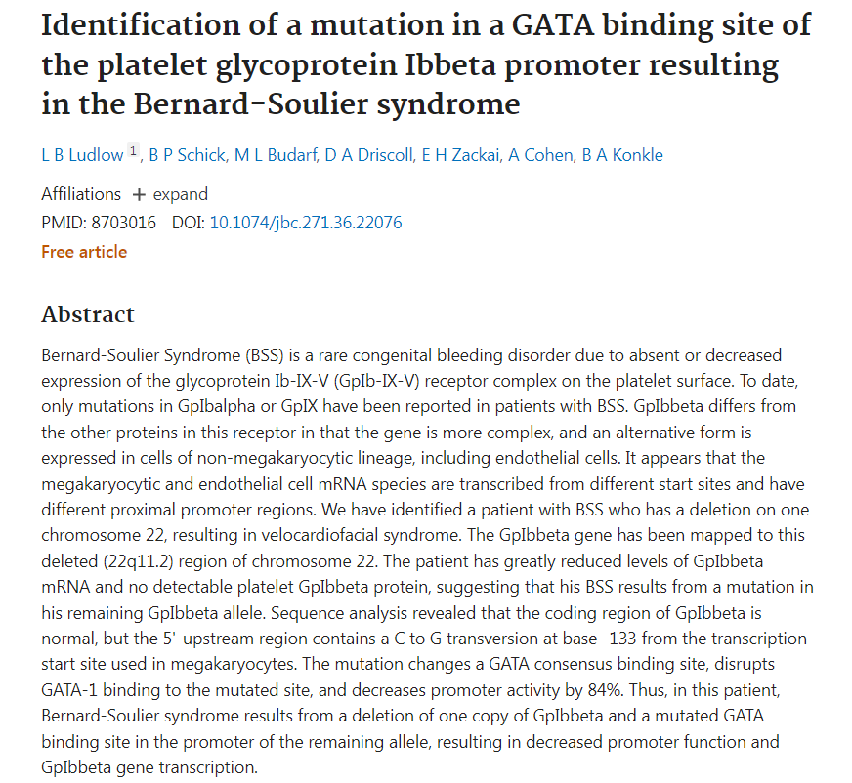
69 | ncVarP_A000070 | hg38 | 22 | 19723410 | C | G | substitution | 5utr | dbsnp:rs730882059;clinvarID:16041 | 8703016 | Bernard-Soulier syndrome type B;Bernard-Soulie...
Вот это выглядит как что то нам подходящее, правда там замена всего одной буквы в промоторе. И статья 1996 года.
https://www.sciencedirect.com/science/article/pii/S0021925819619009?via%3Dihub
GP1BB gene
https://www.genecards.org/cgi-bin/carddisp.pl?gene=GP1BB

Slide 53
Так выглядит предсказание экспрессии этого региона для разных тканей и разных людей

Slide 54
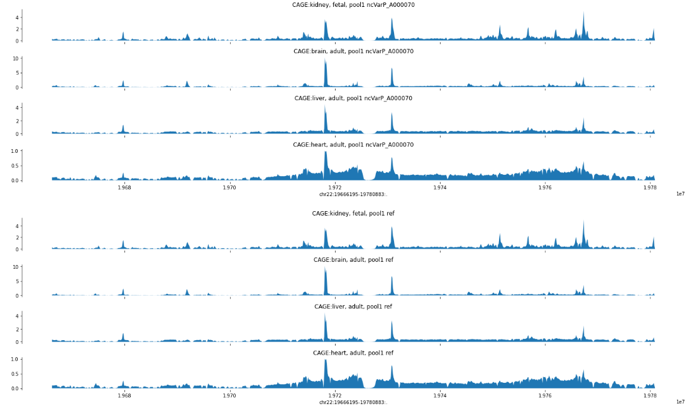
Визуально ничего не изменилось :\
ref
mut

Slide 55
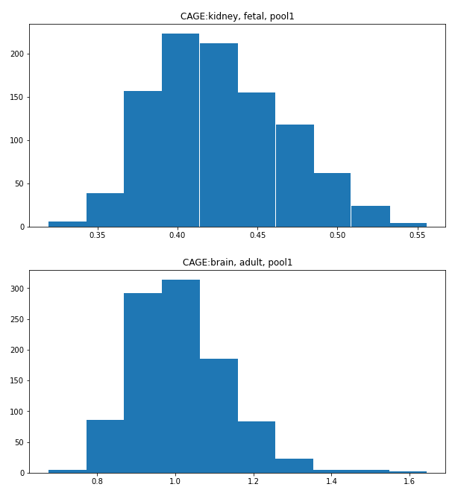
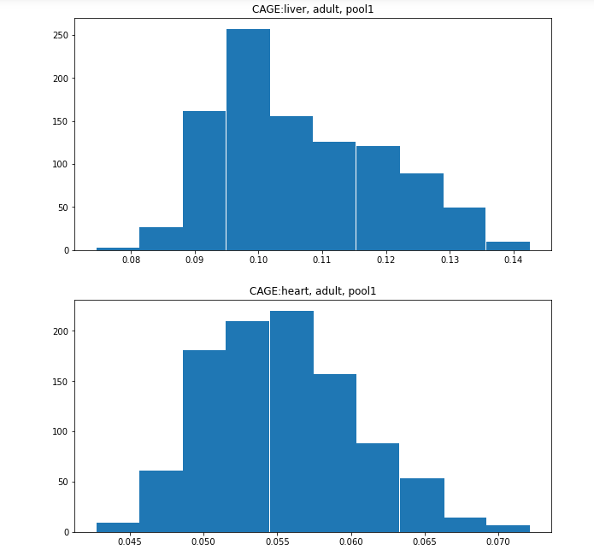
Просуммируем предсказание для -250 +50 букв в районе TSS. И построим распределения для 1000 сэмплов.

Slide 56
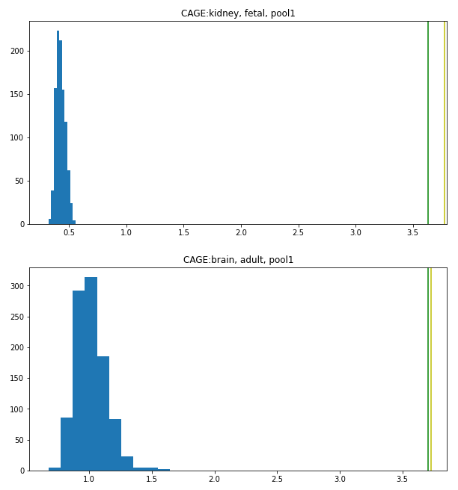
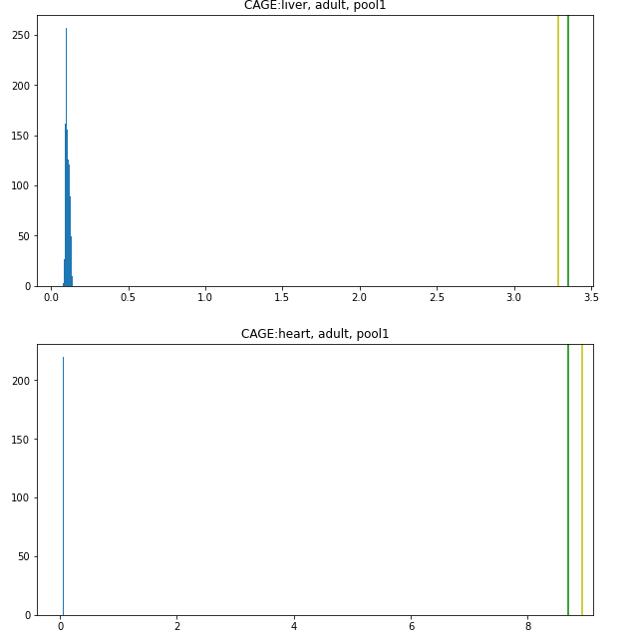
Желтый ref
Зелёный ref_mut
Сделала немного не правильно, надо было мутацию у реального человека делать, иначе референс и так отличается от нормальных людей

Slide 57
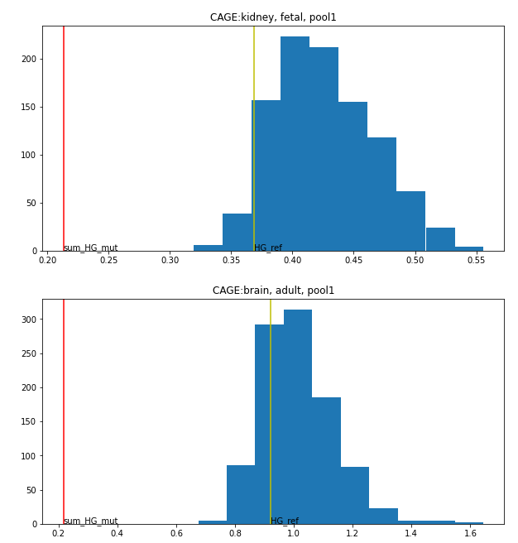
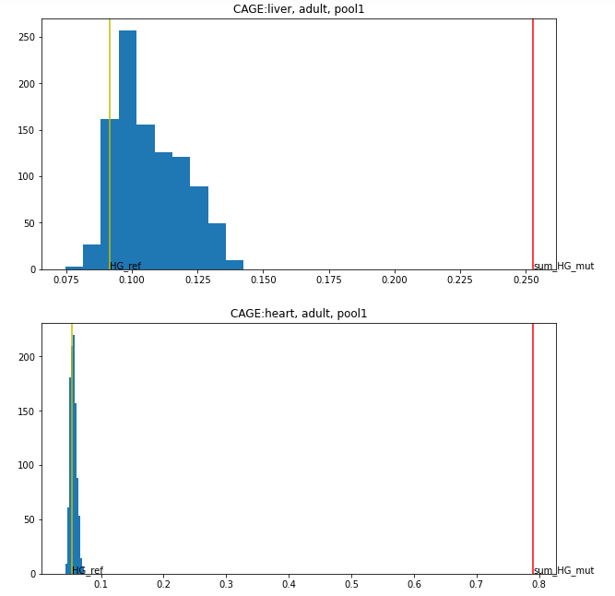
Удивительно, конечно, но одна буква решает.

Slide 58
Нарисуем только тот район, который суммируем, т.е. -3 +1 бин от TSS
HG00096_0
HG00096_0 мутация

Slide 59
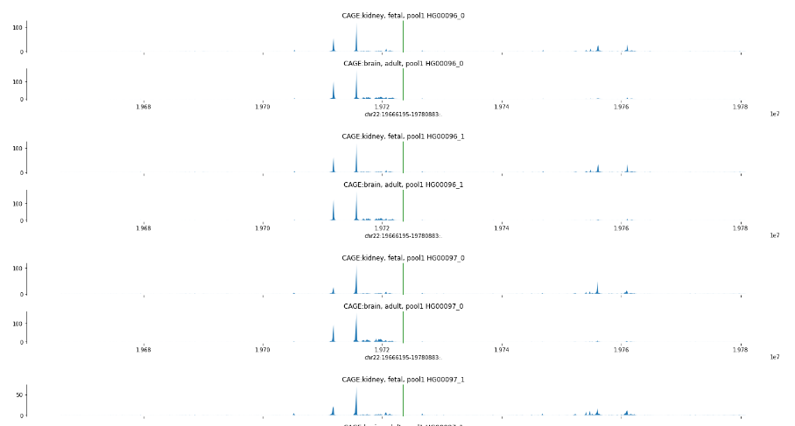
Проверим, что то, что я называю областью TSS GP1BB попадает в самый высокий пик.

Slide 60
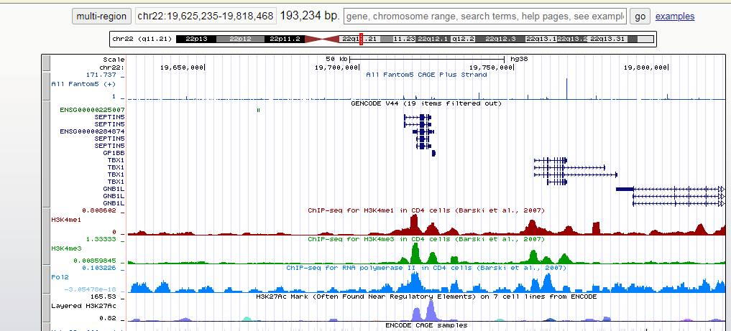

Slide 61
Это для мозга экcпрессия в HG00096_0, HG00096_0_mut, ref, target

Slide 62
Исследуем ещё вот такую большую делецию.

Slide 63
TXNL4A

Slide 64
Кейс 1. Удаление фрагмента промотора гена TXNL4A.
Мутации: promoter Δ 1: WGS[hg19] chr18: g.77,748,581_77,748,614delCGCCGTGCGTGCTGACGGCATGCGCGCGCGCTAG (удаление куска с координатами 77,748,581 - 77,748,614 на хромосоме 18, последовательность этого куска CGCCGTGCGTGCTGACGGCATGCGCGCGCGCTAG, координаты hg19)
promoter Δ 2: WGS[hg19] chr18: g.77,748,604_77,748,637delGCGCGCGCTAGCGCCGTGCGTGCTGACGGCATGT (аналогично, удаление куска 77,748,604-77,748,637)
Обе должны приводить к уменьшению сигнала в промоторе гена TXNL4A, прямо рядом с делецией. Сигнал нужно измерять в точке chr18:77748532 +- пару сотен букв.
Обрати внимание, там опять ген по reverse strand, т.е. в гену нужно rev-comp подавать, но удаленные последовательности (GCGCGCGCTAGCGCCGTGCGTGCTGACGGCATGT) даны по forward-strand.
источник: https://www.sciencedirect.com/science/article/pii/S0002929714004364
id таргетов, на которые смотреть: 4789, 4790

Slide 66
Пока мы тестировали всё на наших данных, Вениамин Семёнович нашёл 4 статьи, где запускали enformer на индивидуальных человеческих данных и показали, что он работает плохо.
https://www.nature.com/articles/s41588-023-01524-6 https://www.nature.com/articles/s41588-023-01517-5 https://www.nature.com/articles/s41588-023-01574-w https://www.biorxiv.org/content/10.1101/2023.12.21.572730v1
RosMaP PROJECT https://www.synapse.org/#!Synapse:syn3219045

Slide 67
Считаем коэффициенты корреляции для тестового датасета. Заметила, что для некоторых типов клеток корреляция получается nan. Долго разбиралась. и в итоге поняли с Мирославом, что все дело в том, что при суммировании внутри функции корреляции enformer-pytorch float16 не хватает, нужно использовать float32!

Slide 68
Коэффициент корреляции очень низкий.
Возможно стоит как то проверить, что последовательности, которые я сгенерировала адекватные

Slide 70
Поняла, что лучше пользоваться bcftools для генерирования последовательностей, поэтому проверим насколько хорошо работает этот способ.
samtools faidx genomes/GRCh38_no_alt_analysis_set_GCA_000001405.15.fasta chr21:13899200-13899500 -o chr21:13899200-13899500.fasta
bcftools view -r chr21:13899200-13899500 -l 1 VCFs/CCDG_14151_B01_GRM_WGS_2020-08-05_chr21.filtered.shapeit2-duohmm-phased.vcf.gz -o chr21:13899200-13899500.vcf.gz
tabix -p vcf chr21\:13899200-13899500.vcf.gz
Для замен работает хорошо. Включая разбивку по аллелям.

Slide 71
samtools faidx genomes/GRCh38_no_alt_analysis_set_GCA_000001405.15.fasta chr21:13899200-13899500 -o chr21:13899200-13899500.fasta
bcftools view -r chr21:13899200-13899500 -l 1 VCFs/CCDG_14151_B01_GRM_WGS_2020-08-05_chr21.filtered.shapeit2-duohmm-phased.vcf.gz -o chr21:13899200-13899500.vcf.gz
tabix -p vcf chr21\:13899200-13899500.vcf.gz
Вставки хорошо работают.

Slide 72
Посчитали с заново сгенерированными последовательностями, 100 регионов для 100 сэмплов (200 последовательностей).
И то же самое только для CAGE

Slide 73
Проверяем, что среди этих 100 сэмплов
AFR, African
AMR, Ad Mixed American
EAS, East Asian
EUR, European
SAS, South Asian

Slide 74
Андрей сгенерировал 100 последовательностей для 44 регионов, которые я ему скинула. Попробуем по ним сделать предсказание и оценить коэффициенты корреляции с таргетами.
ref
100 сэмплов сгенерированных из данных GnomAD
100 сэмплов 1000 геномов

Slide 75
Переделаем для тех кейсов, которые мы рассматривали на заново сгенерированных данных.
69 | ncVarP_A000070 | hg38 | 22 | 19723410 | C | G | substitution | 5utr | dbsnp:rs730882059;clinvarID:16041 | 8703016 | Bernard-Soulier syndrome type B;Bernard-Soulie...
https://www.sciencedirect.com/science/article/pii/S0021925819619009?via%3Dihub
GP1BB case
https://www.genecards.org/cgi-bin/carddisp.pl?gene=GP1BB

Slide 77
TXNL4A case
Кейс 2. Удаление фрагмента промотора гена TXNL4A.
Мутации: promoter Δ 1: WGS[hg19] chr18: g.77,748,581_77,748,614delCGCCGTGCGTGCTGACGGCATGCGCGCGCGCTAG (удаление куска с координатами 77,748,581 - 77,748,614 на хромосоме 18, последовательность этого куска CGCCGTGCGTGCTGACGGCATGCGCGCGCGCTAG, координаты hg19)
promoter Δ 2: WGS[hg19] chr18: g.77,748,604_77,748,637delGCGCGCGCTAGCGCCGTGCGTGCTGACGGCATGT (аналогично, удаление куска 77,748,604-77,748,637)
Обе должны приводить к уменьшению сигнала в промоторе гена TXNL4A, прямо рядом с делецией. Сигнал нужно измерять в точке chr18:77748532 +- пару сотен букв.
Обрати внимание, там опять ген по reverse strand, т.е. в гену нужно rev-comp подавать, но удаленные последовательности (GCGCGCGCTAGCGCCGTGCGTGCTGACGGCATGT) даны по forward-strand.
источник: https://www.sciencedirect.com/science/article/pii/S0002929714004364
id таргетов, на которые смотреть: 4789, 4790
1) hg38: del Chr18:79988580-79988614. Смотреть на TSS 79988563
2) hg38: del2 Chr18:79988604-79988636. Смотреть на TSS 79988563

Slide 78
del1

Slide 79
ref
HG00109_wt
HG00109_del1
HG00109_del2
HG00118_wt
HG00118_del1
HG00118_del2

Slide 80
del2

Slide 81
Кейс 3. Замена G>A в позиции chrX:79270181 (hg19). Должно получиться вместо CCCCGGAA -> CCCCAGAA
Нас интересует как эта замена повлияет на сигнал вокруг позиции 79270255 (промотор гена TBX22). Эта точка прямо рядом с мутацией. Ожидаем уменьшение ~в 2 раза.
Таргеты: 4789, 4790, 5052
Источник: https://link.springer.com/article/10.1007/s00439-014-1503-8
hg38 chrX:80014682 G на A

Slide 83
Если на этот пик смотреть, то у мутации действительно экспрессия примерно в 2 раза уменьшилась

Slide 84
И ещё кейс 4:
C>T mutations at −124 (Chr 5:1 295 228 hg19 coordinate) and −146 (1 295 250; Figure 1) bp positions from the ATG start site
... The reporter assays with somatic TERT promoter mutant constructs displayed a two-fold to four-fold increase in transcriptional activity over the background of the wild-type sequence
https://onlinelibrary.wiley.com/doi/full/10.1002/ijc.33750

Slide 85
Посчитаем статистику для Гены для 100 сэмплов и 100 регионов из тестовой выборки
Все таргеты
Только CAGE
Проверим ещё раз для энформера. Возьмём ref последовательность из h5 файла, который я отдала и запустим enformer. Только для CAGE таргетов получилось 0.7148693. Соответственно в h5 файле последовательности правильные.

Slide 86
Была ошибка в порядке таргетов, пересчитала.
Все таргеты
Только CAGE

Slide 87
Расширяем датасет с мутациями, используя этот PRIME скрининг https://www.sciencedirect.com/science/article/pii/S1097276523009668#fig2
Для MYC энхансера 0 элемент = chr8:128141822
Выберем из их скрининга те мутации, где транскрипция больше, чем в 2 раза изменилась в какую либо из сторон
MYC (s1b)
Number of mutations in enhancer
6252
LFC > 1 & FDR < 0.05
30
LFC < -1 & FDR < 0.05
269
clinical variants (s2c)
breast cancer-associated GWAS SNPs (s2b)
Number of mutations
3789
LFC > 1 & p-value < 0.05
1
LFC < -1 & FDR < 0.05
14
Number of mutations
1410
LFC > 1 & p-value < 0.05
3
LFC < -1 & FDR < 0.05
12

Slide 88
Про MYC. В общем энхансер находится очень далеко от промотора MYC, 406388 букв. То есть, это никак не впихнуть в один инпут энформера.
Разбираем другие таблички из той же статьи
log2FoldChange_altref | P value_alt_ref | Editing_info | Group | Risk_gene | mut_type | TSS | mut_chrom | mut_coord | ref | alt | dist_to_TSS | strand
-1.232391647 | 0.022694843 | rs12275479 | SNP | CCND1 | intergenic | 69641156 | chr11 | 69418407 | T | C | -222749 | +
-1.409406551 | 0.045558271 | rs10682937 | SNP | CCND1 | intergenic | 69641156 | chr11 | 69528887 | T | C | -112269 | +
1.234871306 | 0.025484355 | rs11407956 | SNP | DYNC1I2 | intergenic | 171687749 | chr2 | 172112029 | A | AA | 424280 | +
1.975482088 | 0.034872622 | rs10712088 | SNP | PSMD6 | intronic | 64024010 | chr3 | 63915687 | TTTTTTTTTTTTTTT | TTTTTTTTTTTTTT | -108323 | -
1.304351251 | 4.1e-13 | rs76253914 | SNP | ESR1 | intronic | 151654148 | chr6 | 151675976 | G | C | 21828 | +
-1.822259503 | 0.005842985 | rs13272305 | SNP | MYC | intronic | 127745434 | chr8 | 127320871 | A | G | -424563 | +
Из таблицы s2b в итоге только 4 мутации подходят
log2FoldChange_altref | P value_alt_ref | Editing_info | Group | ClinicalSignificance | Gene | mut_type | TSS | mut_chrom | mut_coord | ref | alt | dist_to_TSS | strand
-1.841953813 | 9.46e-20 | ClinVar_16624 | ClinVar | Pathogenic | GATA3 | exonic | 8045420 | chr10 | 8064037 | T | A | 18617 | +
-1.520301872 | 0.001736174 | ClinVar_236861 | ClinVar | Uncertain significance | BRCA2 | exonic | 32315480 | chr13 | 32338431 | C | T | 22951 | +
-1.220638267 | 0.002671886 | ClinVar_142109 | ClinVar | Uncertain significance | BRCA1 | exonic | 43125364 | chr17 | 43091561 | A | T | -33803 | -
-1.449471252 | 0.043602332 | ClinVar_421371 | ClinVar | Uncertain significance | BRCA1 | exonic | 43125364 | chr17 | 43093265 | A | G | -32099 | -
-1.082739707 | 4.39e-09 | ClinVar_233317 | ClinVar | Uncertain significance | BARD1 | exonic | 214809683 | chr2 | 214809463 | A | C | -220 | -
1.140297001 | 0.003229031 | ClinVar_508097 | ClinVar | Benign | GRHL2 | exonic | 101492439 | chr8 | 101492746 | C | G | 307 | +
В s2c все мутации в экзонах

Slide 89
['-2', '-2', '-2', '-2', '-2', '-2', '-2', '-2', '2', '2', '2', '2', '2', '2', '1,5', '1,5', '-2', '-2', '-2', '-2', '-2,6', '3,9', '2,5']
[-1.328125, -2.142578125, -2.3046875, 1.051, 1.036, -1.4150390625, -1.1826171875, -1.310546875, 1.882, 1.739, 1.859, 2.43, 2.102, 2.46, 3.582, 3.049, 762.0, 210.9, -1.1416015625, -1.158203125, -1.6171875, -403.0, -12.375]
Pearson’s r = -0.37555074

